Slide 1
سیستم های اطلاعاتی حسابداری
نویسندگان: دکتر مهدی مرادی (دانشیار دانشگاه فردوسی مشهد) نعیمه بیات
www.hesabketab.org
مرجع آموزش و فایل‌های حسابداری

Slide 2
فصل اول:
مقدمه ای بر سیستم های اطلاعاتی حسابداری

Slide 3
پس از مطالعه این فصل، خواننده با مفاهیم ذیل آشنا می شود:
آشنایی با تعریف سیستم‌های اطلاعاتی و اجزاء سیستم‌ها
آشنایی با تفاوت داده ها و اطلاعات
آشنایی با اهمیت و ضرورت یادگیری سیستم‌های اطلاعاتی حسابداری
آشنایی با نقش فناوری اطلاعات در هر یک از اجزاء حسابداری
آشنایی با انواع طبقه بندی سیستم‌های اطلاعاتی حسابداری
آشنایی با نقش سیستم‌های اطلاعاتی حسابداری در زنجیره ارزش یک شرکت
آشنایی با انواع سیستم‌های هوشمند و نقش آن در سیستم‌های اطلاعاتی حسابداری

Slide 4
سیستم اطلاعاتی چیست؟
Accounting Information Systems
گروهی از اجزای به هم پیوسته است که با گرفتن درون‌دادها و تولید برون‌دادها، در یک فرآیند تبدیل سازمان‌یافته، در جهت رسیدن به هدفی مشترک باهم کار می‌کنند.

Slide 5
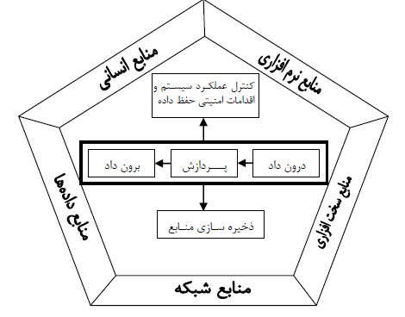
اجزای یک سیستم اطلاعاتی
Accounting Information Systems

Slide 6
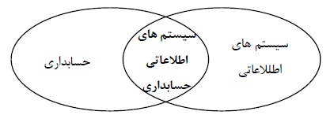
Accounting Information Systems
سیستم های اطلاعاتی حسابداری

Slide 7
Accounting Information Systems
اهداف عمده سیستم های اطلاعاتی حسابداری
ارائه اطلاعات برای عملیات و نیازهای قانونی
ارائه اطلاعات برای تصمیم‌گیری

Slide 8
تفاوت داده و اطلاعات
Accounting Information Systems
داده ها حقایق خامی هستند دارای ساختار سازمان دهی شده نبوده و معنای محدودی دارند، در حالی که اطلاعات همان داده های فرآوری شده هستند. در واقع اطلاعات، مرتب سازی، تلخیص و یا طبقه بندی داده ها است.

Slide 9
تاثیر فناوری اطلاعات بر شاخه های مختلف حسابداری
Accounting Information Systems

Slide 10
رابطه زنجیره ارزش و سیستم های اطلاعاتی حسابداری
Accounting Information Systems
فعالیت های پشتیبانی
ساختار سازمانی
فعالیت های منابع انسانی
فعالیت های فناوری
فعالیت های خرید
فعالیت های اصلی
تدارکات داخلی
عملیات تولیدی
تدارکات بیرونی
بازاریابی و فروش
خدمات پس از فروش

Slide 11
Accounting Information Systems
یک سیستم اطلاعاتی حسابداری که به درستی طراحی شده باشد، می‌تواند اثربخشی و کارایی این فعالیت‌ها را از راه‌های زیر افزایش ‌دهد:
بهبود کیفیت و کاهش هزینه‌های تولید کالا و خدمات
بهبود کارایی
بهبود تصمیم‌گیری

Slide 12
Accounting Information Systems
طبقه بندی سیستم های اطلاعاتی
سطوح سازمانی
نوع فعالیت

Slide 13
طبقه بندی سیستم‌های اطلاعاتی براساس سطوح سازمانی
Accounting Information Systems

Slide 14
طبقه بندی سیستم‌های اطلاعاتی براساس نوع فعالیت
Accounting Information Systems
سیستم های پردازش معاملات
سیستم های اطلاعاتی مدیریت
سیستم های پشتیبان تصمیم گیری

Slide 15
انواع سیستم های هوشمند مورد استفاده در سیستم های اطلاعاتی حسابداری
Accounting Information Systems
عامل های هوشمند
الگوریتم های ژنتیکی
منطق فازی
شبکه های عصبی مصنوعی
سیستم های خبره

Slide 16
سیستم های خبره
Accounting Information Systems
سیستمی است که می تواند از طریق فرآیندهای رایانه ای که مشابه استدلالهای منطقی است، تصمیم هایی را پیشنهاد دهد.

Slide 17
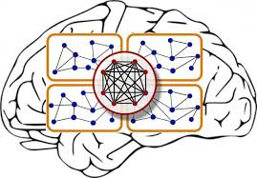
شبکه های عصبی مصنوعی
Accounting Information Systems
مدل‌هایی از سیستم عصبی انسان هستند که می‌توانند روش ارتباط و تعامل بین سلول‌های عصبی را در پردازش داده‌ها و یادگیری از تجارب قبلی، شبیه‌سازی کنند. نتیجه چنین رویکردی پردازش و بازیابی موازی و همزمان حجم زیادی از اطلاعات و قابلیت تشخیص الگوها و روندها براساس تجارب گذشته است .

Slide 18
منطق فازی
Accounting Information Systems
تکنولوژی جدیدی است که شیوه های مرسوم برای طراحی و مدل سازی یک سیستم را که نیازمند ریاضیات پیشرفته و نسبتا پیچیده است را با استفاده از مقادیر و شرایط زبانی و با هدف ساده سازی فرآیند طراحی سیستم تا حدودی تکمیل می کند.

Slide 19
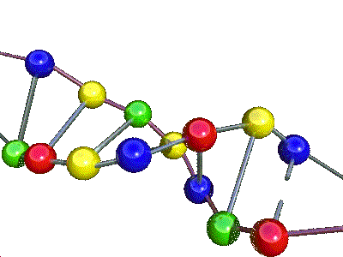
الگوریتم ژنتیکی
Accounting Information Systems
الگوریتم ژنتیک الگوریتمی مبتنی بر تکرار است و اصول اولیه آن از علم ژنتیک اقتباس شده است.
این نرم افزار مجموعه ای از قوانین ریاضی پردازش (الگوریتم) را به کار می گیرد تا چگونگی شکل گیری ترکیبات اجزا یا مراحل فرآیند را مشخص کند.

Slide 20
عامل های هوشمند
Accounting Information Systems
عامل های هوشمند قادر به شناسایی الگوها و تصمیم گیری بر اساس قوانین فکر کردن خود هستند.
این سیستم ها عاقلانه رفتار می کنند، هرچند الزاماً مانند انسان فکر نمی کنند.

Slide 21
پایان

